Slide 1
第9章 指针
9.5 经典算法

Slide 2
9.5.1 通用定积分算法
用函数指针作函数参数
函数指针变量常见用途是作为函数的参数;
将函数名(函数的地址)传给函数的形参函数指针变量。
这样就可以在调用一个函数的过程中根据给定的不同实参调用不同的函数。
实现通用函数是指针的一大作用之一；

Slide 3
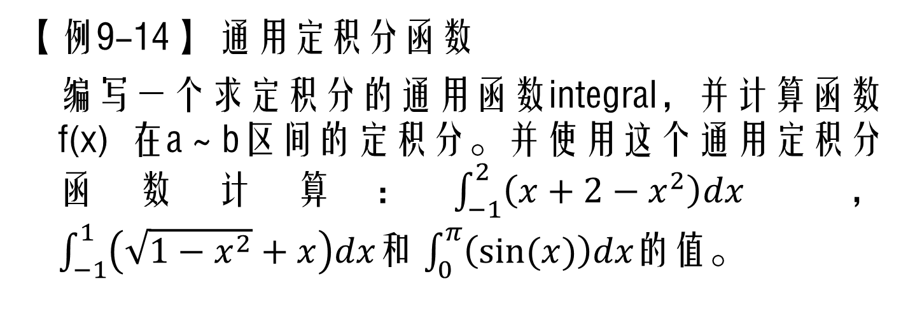
9.5.1 通用定积分算法
【例9-14】 通用定积分函数
编写一个求定积分的通用函数integral，并计算函数f(x) 在a～b区间的定积分。并使用这个通用定积分函数计算：$\int_{−1}^{2}{\left(x+2−x^{2}\right)dx}$ ， $\int_{−1}^{1}{\left(\sqrt{1−x^{2}}+x\right)dx}$和 $\int_{0}^{π}{\left(sin⁡(x)\right)dx}$的值。

Slide 4
9.5.1 通用定积分算法
【例9-14】 通用定积分函数
问题分析：
不同的定积分可以用不同的定积分公式去解答，如果我们写程序也是为不同的定积分写出不同的定积分函数，那要写出多少个定积分函数呢？
因此我们的思路是写出一个通用的定积分函数，要求解某个函数的定积分时，只要把上下限和函数名传递给通用定积分函数就可以计算;
本题使用函数指针作为函数的参数。在这里，函数指针就有它的用武之地。

Slide 5
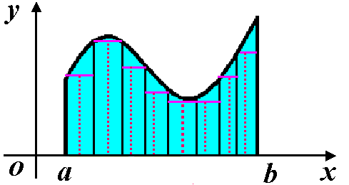
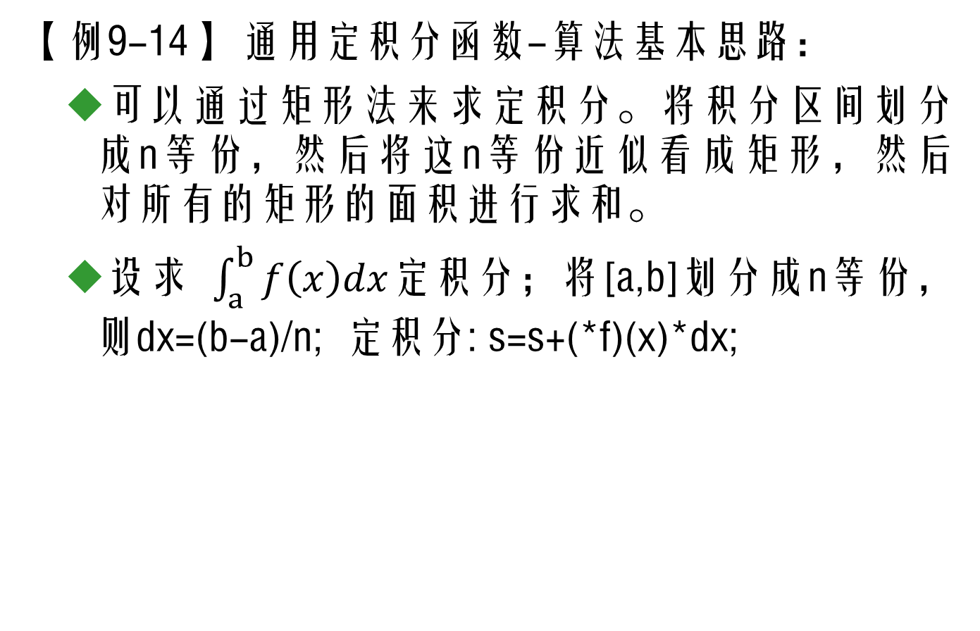
9.5.1 通用定积分算法
【例9-14】 通用定积分函数-算法基本思路：
可以通过矩形法来求定积分。将积分区间划分成n等份，然后将这n等份近似看成矩形，然后对所有的矩形的面积进行求和。
设求 $\int_{a}^{b}{f\left(x\right)dx}$定积分；将[a,b]划分成n等份，则dx=(b-a)/n; 定积分: s=s+(*f)(x)*dx;

Slide 6
9.5.1 通用定积分算法
【例9-14】 通用定积分函数
#include<stdio.h>
#include<math.h>
double Integral(double a, double b, double(*f) (double))
{
const int n = 10000;
double x, dx = (b - a) / n, s = 0;
for (x = a; x<b; x = x + dx)
s = s + (*f)(x)*dx;
return s;
}
函数指针作为形参

Slide 7
9.5.1 通用定积分算法
【例9-14】 通用定积分函数
double f1(double x)
{
return x + 2 - x*x;
}
double f2(double x)
{
return sqrt(1 - x*x) + x;
}

Slide 8
9.5.1 通用定积分算法
【例9-14】 通用定积分函数
int main()
{
double a, b;
a=-1; b=2; /*求f1(x)的定积分*/
printf("∫(%.2lf,%.2lf)f1(x)dx=%.2lf\n",a,b, Integral(a,b, f1));
a=-1; b=1; /*求f2(x)的定积分*/
printf("∫(%.2lf,%.2lf)f2(x)dx=%.2lf\n",a,b, Integral(a,b, f2));
a=0; b=3.14159; /*求sin(x)的定积分*/
printf("∫(%.2lf,%.2lf)sin(x)dx=%.2lf\n",a,b,Integral(a,b, sin));
return 0;
}

Slide 9
∫(-1.00,2.00)f1(x)dx=4.50
∫(-1.00,1.00)f2(x)dx=1.57
∫(0.00,3.14)sin(x)dx=2.00
请按任意键继续. . .

Slide 10
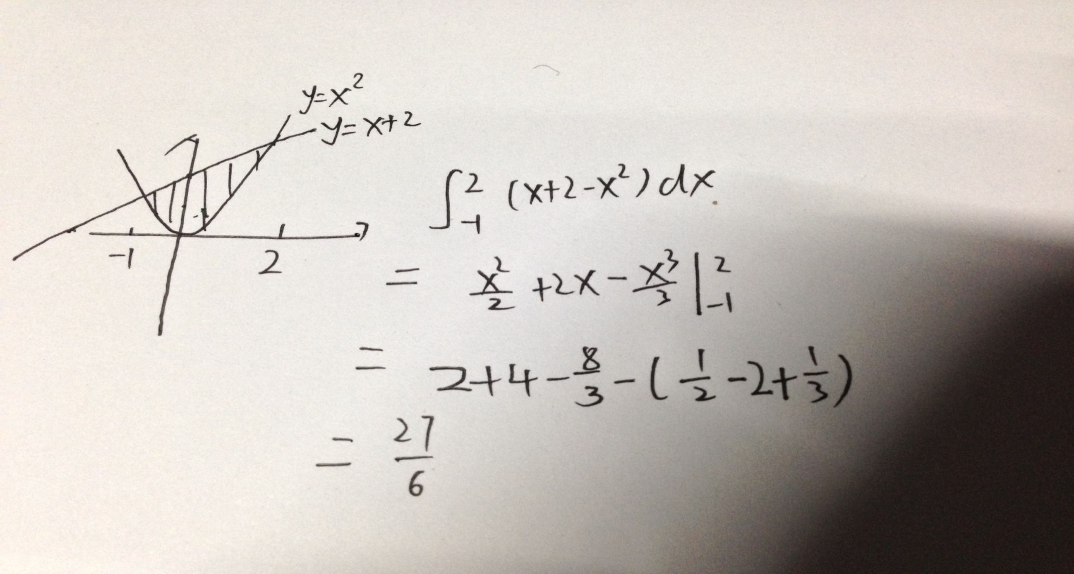
9.5.1 通用定积分算法
例9-14 通用定积分函数

Slide 11
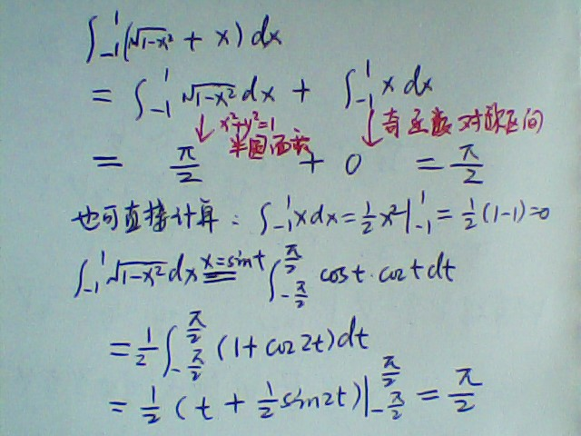
9.5.1 通用定积分算法
例9-14 通用定积分函数

Slide 12


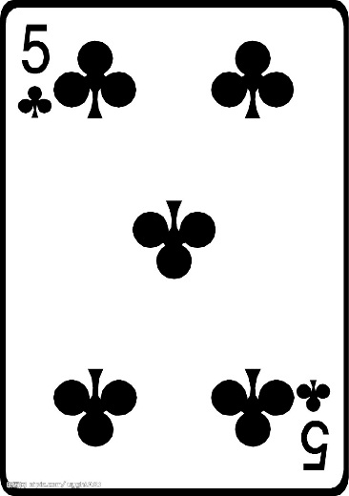

9.5.2 插入排序算法
插入排序算法的基本思想：
像是玩朴克一样，将牌分作两堆，每次从后面（未排序）一堆的牌抽出最前端的牌，然后插入前面一堆牌的适当位置（已排序）

Slide 13
9.5.2 插入排序算法
插入排序算法的基本思想：
每次从未排序部分抽出最前的元素，然后插入前面已排序部分的适当位置中。
a[0] a[1] a[2] a[3] a[4] a[5]
[]7 9 6 8 3 5
﻿[7] 9 6 8 3 5
﻿[7 9 ] 6 8 3 5
﻿[6 7 9] 8 3 5
﻿[6 7 8 9] 3 5
﻿[3 6 7 8 9] 5
﻿[3 5 6 7 8 9]
1.如何寻找适合的位置?
2.如何插入一个元素?

Slide 14
9.5.2 插入排序算法
1.如何寻找适合的插入位置?
从第一个元素开始查找，找到第一个大于该数的位置即可。
例如：[6 7 9] 8 3 5
#include<stdio.h>
int SearchPosition(int *a, int m){
int index = -1;
for (int i = 0; i < m; i++)
if (*(a + i) >= *(a + m))
{ index = i; break; }
return index;
}
为第m个元素在前面寻找合适的插入位置

Slide 15
9.5.2 插入排序算法
2.如何插入一个元素?
插入位置后的元素都往后退一个位置；
再插入一个元素；例如：
﻿[3 6 7 8 9] 5
﻿[3 5 6 7 8 9]
void Insert(int *a, int m, int k){
int t = *(a + m), i;
for (i = m; i > k; i--)
*(a + i) = *(a + i - 1);
*(a + k) = t;
}
把第m个元素插入到前面合适位置k中

Slide 16
9.5.2 插入排序算法
3．编写插入排序函数
void InsertSort(int *a, int n)
{
for (int i = 0; i < n; i++)
{ /*为第i个元素寻找合适的插入位置*/
int k = SearchPosition(a, i);
/*把第i个元素插入到合适的插入位置k中*/
if (k >= 0) Insert(a, i, k);
}
}

Slide 17
9.5.2 插入排序算法
4．编写主程序
int main()
{
int a[10] = {};
for (int i=0; i<10; i++) scanf("%d", a + i);
InsertSort(a, 10);
for (int i=0; i<10; i++) printf("%d ", *(a + i));
printf("\b\n");
return 0;
}

Slide 18
9.5.2 插入排序算法
2 3 23 45 112 42 54 6 4 78
2 3 4 6 23 42 45 54 78 112
请按任意键继续. . .

